Slide 1
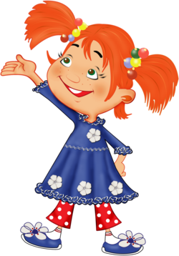
План открытого урока по русскому языку 2 класс
Учитель начальных классов:
Туганова Светлана Хаджимуратовна.

Slide 2
Тема: Путешествие по стране Частей речи. Обобщение знаний о частях речи.
Цель: - Обобщить знания учащихся о частях речи (имя существительное, имя прилагательное, глагол, предлог);
развивать ум, сообразительность, логическое мышление;
обогащать словарный запас;
воспитывать чувство взаимовыручки.

Slide 3
Словарная работа.
Со__нце, в__сна, к__пель, п__ляна, тра__ка, подсн__жник.
Солнце, весна, капель, поляна, травка, подснежник.

Slide 4
СЧИТА ЧИЕР
ЧАСТИ РЕЧИ

Slide 5
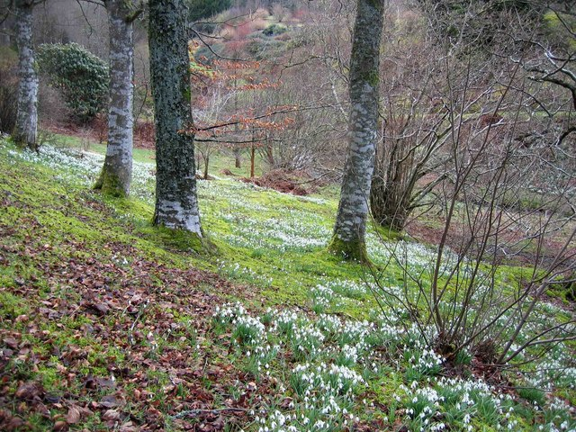
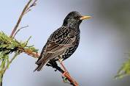

Slide 6
Слова для справок: пугливая, тёплые, смелый, старый, крикливые, голубые , ленивый.
Наступили ….весенние деньки.
…….грачи уже всем об этом рассказали.
Зазвенели …..подснежники.
Выбрался из берлоги …..медведь.

Slide 7
Наступили тёплые весенние деньки.
Крикливые грачи уже всем об этом рассказали.
Зазвенели голубые подснежники.
Выбрался из берлоги старый медведь.

